Slide 1
LẬP TRÌNH FRONT-END ( STEM2)

Slide 2
JavaScript là gì?
JavaScript là một ngôn ngữ lập trình
JavaScript là một ngôn ngữ lập trình đa nền tảng (cross-platform), ngôn ngữ lập trình kịch bản, hướng đối tượng.
JavaScript là một ngôn ngữ nhỏ và nhẹ (small and lightweight).
Ngôn ngữ này được dùng rộng rãi cho các trang web (phía người dùng) cũng như phía máy chủ (với Nodejs).
Nhắc đến lập trình Web thì không thể không nói đến JavaScript, một trong ba thành phần mà bạn nhất định phải học và nắm vững nếu muốn trở thành một FrontEnd Developer bên cạnh HTML và CSS.

Slide 3
Cách đặt mã Javascript vào trang web
Cách 1: Đặt trong head hay body
<html>
<head>
<script type="text/javascript">
….
</script>
</head>
<body>
<script type="text/javascript">
….
</script>
….
</body>
</html>

Slide 4
Cách đặt mã Javascript vào trang web
Cách 2: Tạo tập tin bên ngoài và liên kết tập tin đó trong phần head.
<html>
<head>
<script src="YourJsFile.js"></script> 13
</head>
<body>
….
</body>
</html>

Slide 5
Cách đặt mã Javascript vào trang web
Cách 2: Tạo tập tin bên ngoài và liên kết tập tin đó trong phần head.
hoặc:
<html>
<head>
….
</head>
<body>
….
<script src="YourJsFile.js"></script>
</body>
</html>

Slide 6
Cách đặt mã Javascript vào trang web
Ví dụ 1: Tạo file index.html với phần tử <script> bê
<html>
<head>
<meta charset="utf-8">
</head>
<body>
<script>
var name = "Lê Chi Đó";
var year = 1993;
var info = name + " sinh năm " + year
document.write(info);
</script>
</body>
</html>

Slide 7
Cách đặt mã Javascript vào trang web
Ví dụ 2:
- Ta tạo file myscript.js với nội dung như sau:
var name = "Lê Chi Đó";
var year = 1993;
var info = name + " sinh năm " + year
document.write(info);

Slide 8
Cách đặt mã Javascript vào trang web
Ví dụ 2:
Tạo file index.html (có cùng thư mục cha với file myscript.js) với nội dung sau:
<!DOCTYPE html>
<html>
<head>
<meta charset="utf-8">
</head>
<body>
<script src="myscript.js"> </script>
</body>
</html>

Slide 9
Cách đặt mã Javascript vào trang web
Thực hành:

Slide 10
Javascript - 1
Một số khái niệm cơ bản về javascript
Biến, hằng, toán tử và biểu thức
Các lệnh điều khiển trong javascript
Hàm trong javascript
Document object model (dom)
Các sự kiện events

Slide 11
Một số khái niệm cơ bản về javascript
Là ngôn ngữ lập trình dạng kịch bản (scripting language) để nhúng vào trong một trang html.
Javascript có cấu trúc tương tự như c++.
Javascript có sự phân biệt chữ hoa và chữ thường.
Javascript không có sự phân định mạnh về kiểu dữ liệu.
Javascript không yêu cầu khai báo biến trước khi sử dụng.
Javascript có cơ chế chuyển kiểu dữ liệu linh hoạt.
Javascript thường được dùng cho phía máy khách.
Javascript hỗ trợ lập trình hướng đối tượng.
Javascript giúp giao tiếp với trang web hiệu quả hơn.

Slide 12
Biến, hằng, toán tử và biểu thức
Biến: thường được sử dụng để lưu trữ giá trị. Giá trị của biến có thể thay đổi tùy thuộc vào mục đích lập trình.
Biến có thể được ấn định giá trị nhờ vào toán tử gán =.
x = 2;
x = 5;
y = 3.14;
s = “xin chào”;
Nếu biến được sử dụng nhiều lần, thì biến đó nên được khai báo:
var x = 2;
var s = “tôi đi học”;

Slide 13
Biến, hằng, toán tử và biểu thức
Hằng: khác với biến, hằng không thể thay đổi giá trị.
Hằng được khai báo bằng từ khóa const
const x = 12;
const y = 3.14;
const s = “tôi đi học”;

Slide 14
Biến, hằng, toán tử và biểu thức
TOÁN TỬ SỐ HỌC
TOÁN TỬ +
thực hiện phép toán cộng
Toán tử -
thực hiện phép toán trừ
Toán tử *
thực hiện phép toán nhân
Toán tử /
thực hiện phép toán chia
Toán tử %
thực hiện phép toán chia lấy phần dư

Slide 15
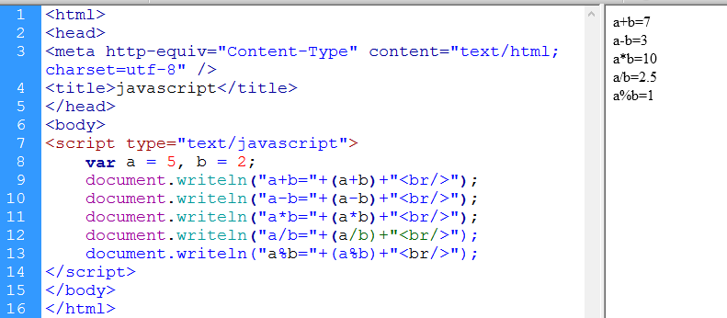
Biến, hằng, toán tử và biểu thức
TOÁN TỬ SỐ HỌC

Slide 16
Biến, hằng, toán tử và biểu thức
TOÁN TỬ gán kết hợp
TOÁN TỬ +=
thực hiện phép cộng dồn: a+=b tương đương a=a+b
Toán tử -=
thực hiện phép cộng dồn: a-=b tương đương a=a-b
Toán tử *=
thực hiện phép cộng dồn: a*=b tương đương a=a*b
Toán tử /=
thực hiện phép cộng dồn: a/=b tương đương a=a/b
Toán tử %=
thực hiện phép cộng dồn: a%=b tương đương a=a%b

Slide 17
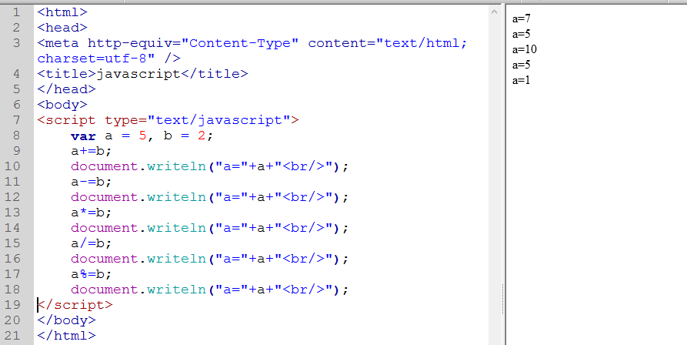
Biến, hằng, toán tử và biểu thức
TOÁN TỬ gán kết hợp

Slide 18
Biến, hằng, toán tử và biểu thức
TOÁN TỬ so sánh
TOÁN TỬ >
A>b trả về giá trị đúng nếu a lớn hơn b, và sai nếu a bé hơn hoặc bằng b
Toán tử <
A<b trả về giá trị đúng nếu a bé hơn b, và sai nếu a lớn hơn hoặc bằng b
Toán tử >=
A>=b trả về giá trị đúng nếu a lớn hơn hoặc bằng b, và sai nếu a bé hơn b
Toán tử <=
A<=b trả về giá trị đúng nếu a bé hơn hoặc bằng b, và sai nếu a lớn hơn b
Toán tử ==
A==b trả về giá trị đúng nếu a bằng b, và sai nếu a khác b
Toán tử ===
A===b tương tự ==, nhưng so sánh cả kiểu dữ liệu. là phép so sánh đồng nhất
Toán tử !=
A!=b trả về giá trị đúng nếu a khác b, và sai nếu a bằng b

Slide 19
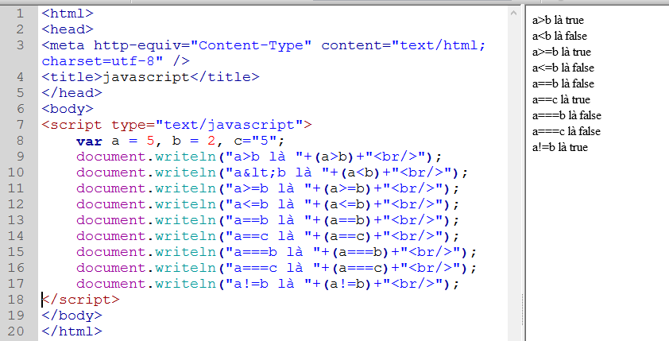
Biến, hằng, toán tử và biểu thức
TOÁN TỬ so sánh

Slide 20
Biến, hằng, toán tử và biểu thức
Các toán tử logic
TOÁN TỬ &&
Trả về giá trị true nếu cả hai cùng true. Trả về giá trị false trong t/h còn lại.
Toán tử ||
Trả về giá trị false nếu cả hai cùng false. Trả về giá trị true trong t/h còn lại.
Toán tử !
Phủ định của false là true. Phủ định của true là false.

Slide 21
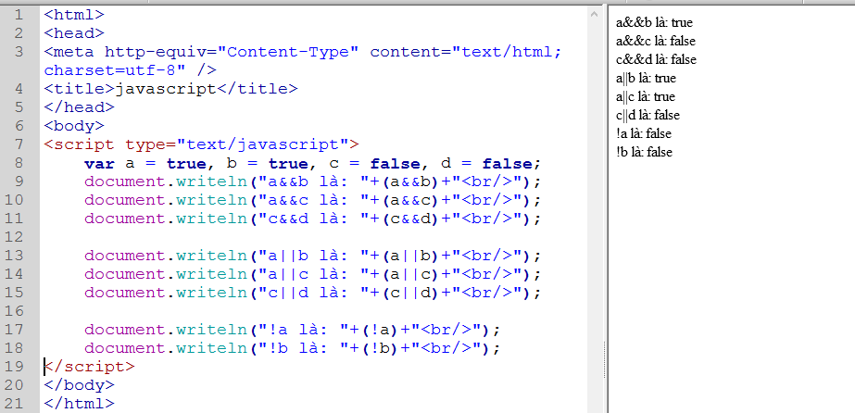
Biến, hằng, toán tử và biểu thức
Các toán tử logic

Slide 22
Biến, hằng, toán tử và biểu thức
Các toán tử khác
TOÁN TỬ ++
Tăng giá trị của biến lên 1
x++;
++x;
Toán tử --
Giảm giá trị của biến xuống 1.
x--;
--x;
Toán tử =
Gán giá trị cho biến.
Toán tử điều kiện
Trả về giá trị là a cho x nếu a>b là đúng; và ngược lại.
var x = (a>b)?a:b;

Slide 23
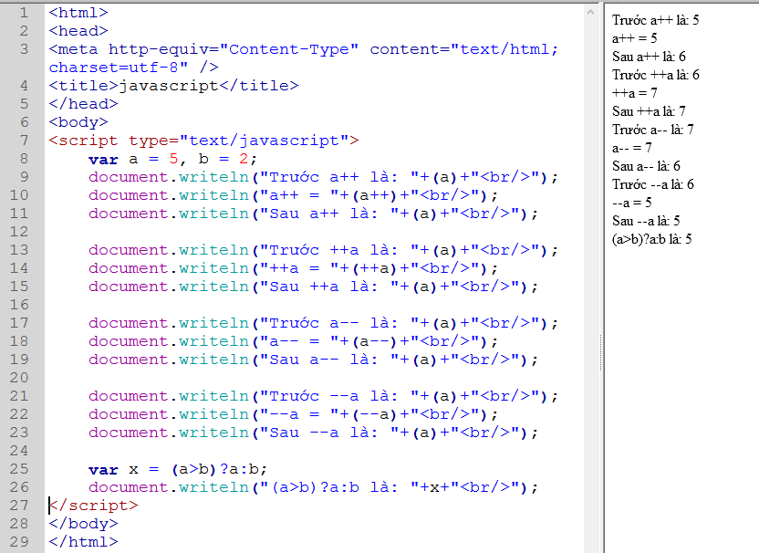
Biến, hằng, toán tử và biểu thức
Các toán tử khác

Slide 24
Biến, hằng, toán tử và biểu thức
Biểu thức: là tập hợp các toán tử và toán hạng (biến, hằng) được sắp xếp theo một trật tự có ý nghĩa. Biểu thức được chia làm các loại cơ bản sau:
Biểu thức số học: trả về giá trị là số. Nó là dạng biểu thức chứa các toán tử số học.
Biểu thức logic: trả về giá trị true/false. Nó là dạng biểu thức chứa các toán tử logic và so sánh.

Slide 25
Các lệnh điều khiển trong javascript
Lệnh if
Cú pháp:
if(dk1){
lệnh 1;
}else{
lệnh 2;
}
Chức năng:
Kiểm tra, nếu điều kiện 1 (dk1) là đúng, thì lệnh 1 sẽ được thực hiện, nếu sai thì lệnh 2 sẽ được thực hiện.

Slide 26
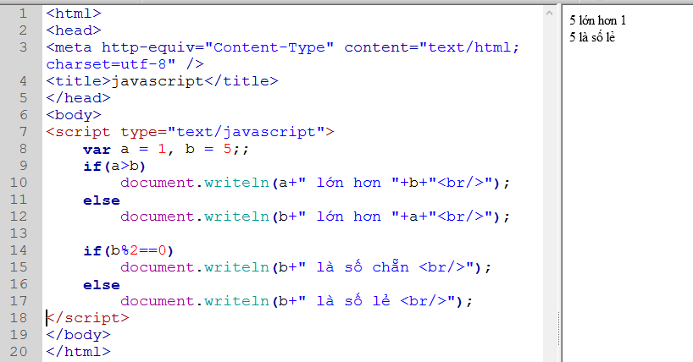
Các lệnh điều khiển trong javascript
Lệnh if
Cú pháp:
if(dk1){
lệnh 1;
}else{
lệnh 2;
}
Chức năng:
Kiểm tra, nếu điều kiện 1 (dk1) là đúng, thì lệnh 1 sẽ được thực hiện, nếu sai thì lệnh 2 sẽ được thực hiện.

Slide 27
Các lệnh điều khiển trong javascript
Lệnh switch
Cú pháp:
switch(bt){
case hằng 1: lệnh 1; break;
case hằng 2: lệnh 2; break;
…
case hằng n: lệnh n; break;
default: lệnh n+1; [break;]
}
Chức năng:
Nếu bt nhận giá trị là hằng nào (hằng 1, hằng 2…) thì lệnh tương ứng sẽ được thực hiện. Nếu không nhận bất kì giá trị nào, thì lệnh n+1 ở mệnh đề default sẽ thực hiện.

Slide 28
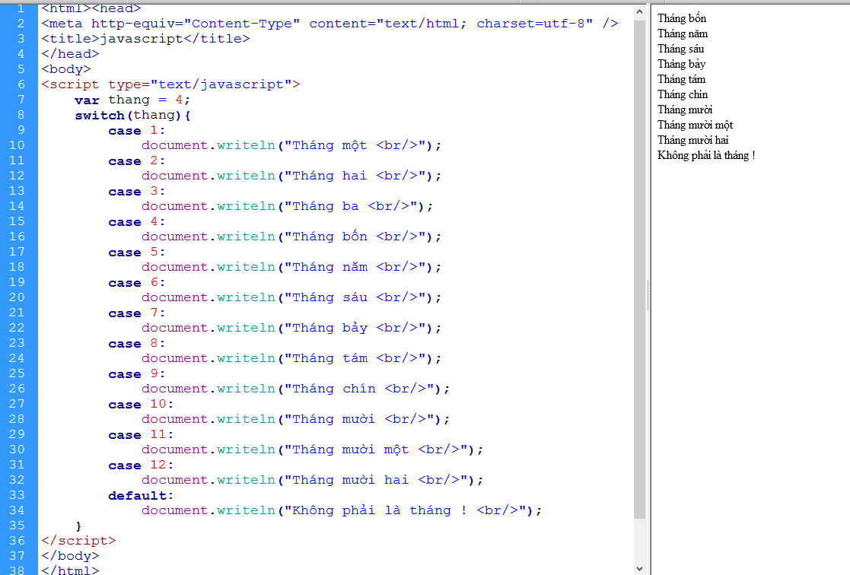
Các lệnh điều khiển trong javascript
Lệnh switch
Cú pháp:
switch(bt){
case hằng 1: lệnh 1; break;
case hằng 2: lệnh 2; break;
…
case hằng n: lệnh n; break;
default: lệnh n+1; [break;]
}
Chức năng:
Nếu bt nhận giá trị là hằng nào (hằng 1, hằng 2…) thì lệnh tương ứng sẽ được thực hiện. Nếu không nhận bất kì giá trị nào, thì lệnh n+1 ở mệnh đề default sẽ thực hiện.

Slide 29
Các lệnh điều khiển trong javascript
Lệnh for
Cú pháp:
for(bt1; bt2; bt3){
lệnh;
}
Chức năng:
Lệnh sẽ được thực hiện từ bt1 cho đến khi bt2 còn đúng. Sau mỗi lần thực hiện lệnh, bt3 sẽ được thay đổi. Các bt1, bt2, bt3 có thể khuyết.

Slide 30
Các lệnh điều khiển trong javascript
Lệnh for
Cú pháp:
for(bt1; bt2; bt3){
lệnh;
}
Chức năng:
Lệnh sẽ được thực hiện từ bt1 cho đến khi bt2 còn đúng. Sau mỗi lần thực hiện lệnh, bt3 sẽ được thay đổi. Các bt1, bt2, bt3 có thể khuyết.

Slide 31
Các lệnh điều khiển trong javascript
Lệnh while
Cú pháp:
while(dk){
lệnh;
}
Chức năng:
Nếu dk đúng thì lệnh sẽ được thực hiện, sau đó quay trở lại kiểm tra dk. Quá trình này sẽ dừng nếu dk sai.

Slide 32
Các lệnh điều khiển trong javascript
Lệnh while
Cú pháp:
while(dk){
lệnh;
}
Chức năng:
Nếu dk đúng thì lệnh sẽ được thực hiện, sau đó quay trở lại kiểm tra dk. Quá trình này sẽ dừng nếu dk sai.

Slide 33
Các lệnh điều khiển trong javascript
Lệnh do…while
Cú pháp:
do{
lệnh;
}while(dk);
Chức năng:
Thực hiện lệnh, sau đó kiểm tra dk, nếu dk đúng, thì tiếp tục thực hiện lệnh. Nếu dk sai, thì kết thúc.

Slide 34
Các lệnh điều khiển trong javascript
Lệnh while
Lệnh do…while

Slide 35
Hàm trong javascript
Hàm khai báo độc lập:
function TênHàm(tham số){
//nội dung
//return giá trị (nếu cần)
}
Trong đó,
function là từ khóa khai báo hàm.
TênHàm: do người lập trình quy định (không bắt đầu bằng số, không có kí tự trắng, kí tự đặc biệt, không trùng với các từ khóa).
Nếu hàm có trả về giá trị, thì cần phải return giá trị đó.

Slide 36
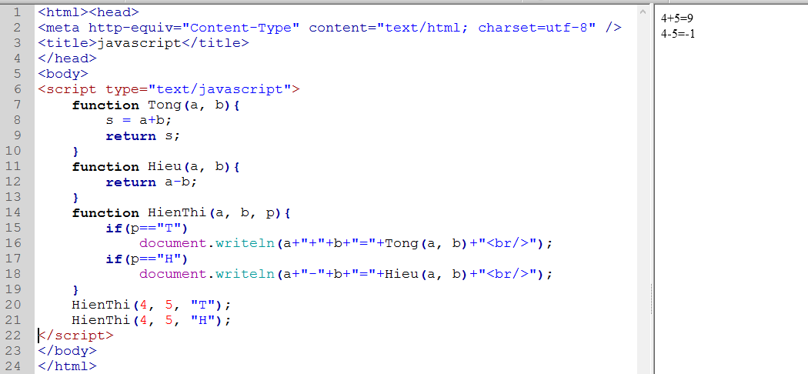
Hàm trong javascript
Hàm khai báo độc lập:

Slide 37
Hàm trong javascript
Hàm khai báo bí danh:
function (tham số){
//nội dung
//return giá trị (nếu cần)
}(các giá trị truyền vào);
Trong đó,
function là từ khóa khai báo hàm.
Nếu hàm có trả về giá trị, thì cần phải return giá trị đó.

Slide 38
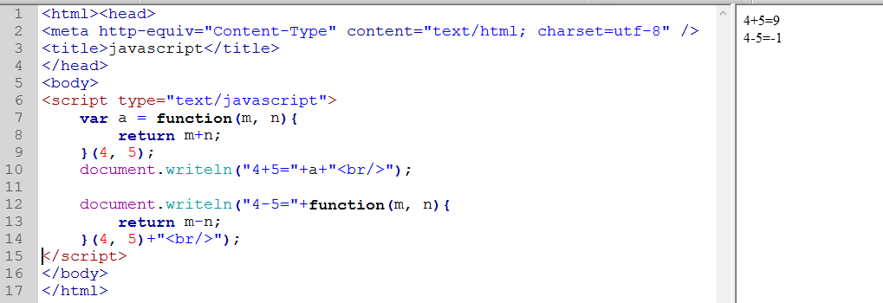
Hàm trong javascript
Hàm khai báo bí danh:

Slide 39
Document object model (dom)
dom là một bộ thư viện api để cho phép truy xuất các đối tượng trong tài liệu html.
dom độc lập với ngôn ngữ và được hỗ trợ trong javascript.
dom là một tiêu chuẩn được chuẩn hóa bởi w3c.
dom giúp tăng hiệu quả tương tác giữa các đối tượng html với người dùng.
hiện tại, dom đã đạt đến cấp độ 3 (level 3).

Slide 40
Document object model (dom)
một ví dụ về sử dụng dom
getElementByID: hỗ trợ trong DOM 1&2. Trả về đối tượng html có ID tương ứng.
innerHTML: hỗ trợ trong DOM1&2. Get/Set văn bản hiển thị theo định dạng html.
value: hỗ trợ trong DOM1&2. Trả về giá trị văn bản (khác với innerHTML).

Slide 41
Các sự kiện events
là các biến cố phát sinh tương ứng với một thay đổi nào đó diễn ra trên các đối tượng. sự kiện được hỗ trợ trong dom1&2.
các sự kiện:
sự kiện onclick: khi chuột nhấp lên đối tượng.
sự kiện ondbclick: khi chuột nhấp đôi lên đối tượng.
sự kiện onmouseup: khi chuột thả ra (sau khi nhấp).
sự kiện onmousedown: khi chuột được ấn xuống.
sự kiện onmouseover: khi chuột trên đối tượng.
sự kiện onmouseout: khi chuột di chuyển ra khỏi đối tượng.
sự kiện onmousemove: khi chuột di chuyển trên đối tượng.
sự kiện onfocus/onblur: khi đối tượng bị/không đặt focus.
sự kiện onkeyup: khi phím thả ra trên đối tượng (sau khi nhấn).
sự kiện onkeydown: khi phím ấn xuống trên đối tượng.
sự kiện onchange: khi nội dung của đối tượng thay đổi.

Slide 42
Các sự kiện events
một ví dụ về sử dụng event
getElementByID: hỗ trợ trong DOM 1&2. Trả về đối tượng html có ID tương ứng.
parseInt: chuyển một xâu kí tự dạng nguyên “123” thành số nguyên 123.
value: hỗ trợ trong DOM1&2. Trả về giá trị văn bản (khác với innerHTML).
alert: hàm trong Javascript, cho phép tạo một hộp thoại.

Slide 43
Các sự kiện events
một số cách để bổ sung event cho dối tượng html trong dom:
cách 1.
<div onclick=“tên hàm” ….></div>
cách 2.
<div id=“iddiv”></div>
document.getElementByID(‘iddiv’).onclick = <tên hàm>;
cách 3.
<div id=“iddiv”></div>
document.getElementByID(‘iddiv’).addEventListener(“Tên event”, “Tên hàm”, true/false);

Slide 44
Các sự kiện events
Ví dụ về các cách bổ sung event cho đối tượng dom.

